Slide 2
스타일 시트1 (CSS)

Slide 3
스타일 시트 (CSS)
스타일 시트 (CSS)
Cascading Style Sheets : 계단형 스타일 시트
단계적으로 스타일 적용
여러 스타일이 겹치면 맨 마지막 스타일 적용
HTML의 레이아웃 배치 등의 한계를 보완하기 위해 개발된 독립 언어
일정 기능들을 미리 지정하여 여러 부분에서 동일하게 적용
가능한 작업
HTML 문서 내의 글꼴 종류, 크기, 색, 배경, 테두리, 레이아웃 배치, 여백 등 지정
글자의 정렬 방식, 글자의 그림자 지정 등 다양한 효과

Slide 4
스타일 시트 장점
자유롭게 웹 문서 편집
HTML로 작성할 때 발생하는 글꼴, 색상, 배경, 테두리, 레이아웃 배치 등의 한계점 극복 가능
통일감 있는 문서 작성
한 번만 정의하여 문서에 일관되게 적용 가능
편리한 문서 관리
외부스타일 스타일 시트 파일을 사용할 경우
여러 웹 문서에 동일한 스타일 시트 사용 가능하고
한 번만 수정하여 모든 웹 문서의 스타일을 동시에 변경 가능

Slide 5
스타일 시트 적용 방법
스타일 시트 적용 방법
문서 내부에 정의 (Embedded Style)
외부 문서에서 연결 (Linked Style)
태그에 직접 정의 (Inline Style)

Slide 6
문서 내부에 정의하기 (Embedded Style)
<head> 태그에 삽입
문서 전체에 특정 효과 주기 위해 사용
<head>
<style type="text/css">
태그명 { 속성(property):값(value);}
</style>
</head>
<head>
<style type="text/css">
body { font-size:15pt;color:blue}
</style>
</head>

Slide 7
외부 문서에서 연결하기 (Linked Style)
별도의 스타일 시트 문서를 만들어 놓고
필요한 HTML 문서에 연결하여 사용
웹사이트의 모든 문서에 동일한 효과를 적용하여 웹사이트에 통일감을 주고 싶을 때 사용
<head>
<link rel="stylesheet" type="text/css“ href=“파일명">
</head>
<head>
<link rel="stylesheet" type="text/css“ href="myStyle.css">
</head>

Slide 8
태그에 직접 정의하기 (Inline Style)
특정 태그에만 스타일 시트를 적용할 때 사용
<body style="font-size:15pt; color:blue;">
<button onClick="green()" style="width:120;height:30">
<태그명 style="속성(property):값(value);">

Slide 9
스타일 시트의 기본 형식
스타일 시트의 기본 형식
선택자 (selector)
스타일을 적용할 대상
HTML 문서의 태그, 아이디, 클래스, 속성
{속성:값}
변경하고자 하는 속성
글꼴, 크기, 색상 등
{속성:값;}
사용 예: 모든 <h1> 태그에 다음 스타일 적용
h1 { color:red; }

Slide 10
여러 유형의 선택자 활용
선택자 유형
태그 선택자
클래스 선택자
아이디 선택자
속성 선택자
상태 선택자

Slide 11
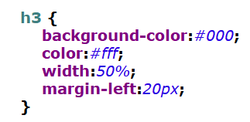
① 태그 선택자
태그명 사용
요소(element) 선택자라고도 함
HTML 문서에 있는 같은 모든 태그에 동일하게 적용
태그명 { 속성:값; }
모든 <h3>태그에
동일하게 CSS 적용

Slide 12
② 클래스 선택자
. 사용
문서에서 특정 부분에만 필요한 CSS 적용할 때 사용
사용자 정의 선택자 또는 도트(.) 선택자라고도 함
정의한 클래스 선택자를 태그에 적용
문법
.className { 속성:값; } .id_css {color:’red;}
<태그명 class=“className”> </태그명>
input {color:’red’;}
<input type=text name=id class=‘id_css’>
<input type=password class=‘id_css’>
<table class=‘id_css’></table>
<input type=radio>

Slide 13
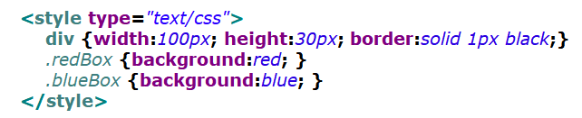
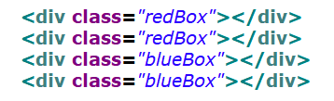
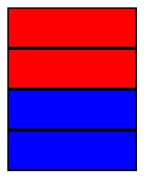
클래스 선택자

Slide 14
③ 아이디 선택자
# 사용
문서에서 특정 부분에만 필요한 CSS 적용할 때 사용
필요한 부분에 유일한 아이디를 지정하고 CSS 적용
식별 선택자라고도 함
문법
#idName { 속성:값; }
<태그명 id=“idName”> </태그명>

Slide 15
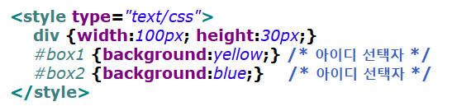


아이디 선택자

Slide 16
④ 속성 선택자
문서에 삽입된 HTML 태그(요소)의 지정된 속성 값에 따라 선택자로 정의
예: <a> 태그의 title 속성 값
<a title=“산업기사”>산업기사</a>
문법
태그명[속성]
태그명[속성="값"]
태그명[속성^="값"]
태그명[속성$="값"]
태그명[속성*="값"]

Slide 17
⑤ 상태 선택자
상태 선택자
선택자:checked - 체크된 input 태그 선택
선택자:focus - 포커스를 받은 input 태그 선택
선택자:enabled - 사용 가능한 input 태그 선택
선택자:disabled - 사용 불가능한 input 태그 선택

Slide 18
CSS 속성
CSS 속성
텍스트 속성
배경 색상 / 이미지 관련 속성
테두리 속성
여백 속성
display 속성 : inline / block / inline-block
float 속성
목록 관련 속성
위치 관련 속성
겹침 (레이어)

Slide 19
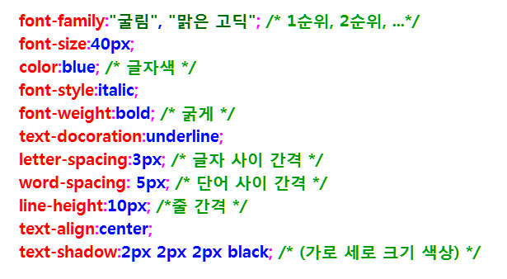
텍스트 속성

Slide 20
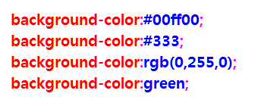
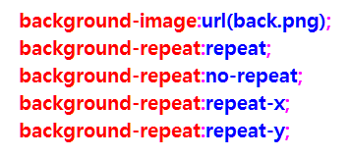
배경 색상 / 이미지 관련 속성 (1)
배경색
배경 이미지 / 반복

Slide 21
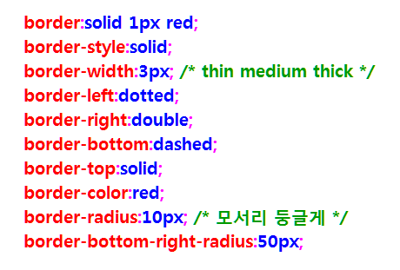

테두리 속성
테두리의 유형 / 두께 / 색상 지정

Slide 22
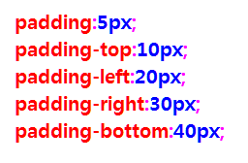
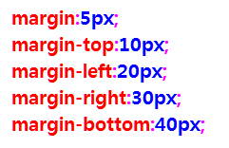
여백 속성 (padding / margin)
파란 사각형 기준
빨간 사각형 기준
padding
margin
margin

Slide 23
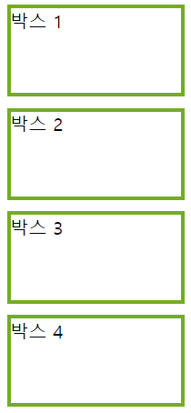

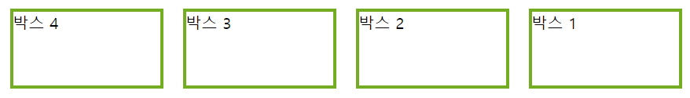
inline과 block
display에서 inline과 block의 차이
block
행으로 배치
옆으로 나란히 배치 안됨
여백 있음
inline
옆으로 나란히 배치
여백 없이 내용물 만큼만 공간 차지
inline-block
인라인,블록 성격 모두 포함

Slide 24
float 속성
float 속성
해당 요소를 떠 있게 만드는 속성
즉, 기본 레이아웃 흐름에서 벗어나 왼쪽이나 오른쪽으로 이동하는 것을 의미
left : 왼쪽에 배치
right : 오른쪽에 배치

Slide 25


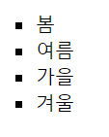
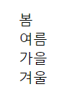


목록 관련 속성
type 있고/없음
블릿 기호 없애고 가로로 배치

Slide 26
위치 관련 속성
position 속성
static
다른 요소와 겹치지 않게 배치
위치를 지정하지 않으면 static 적용. 디폴트.
relative : static의 원래 위치를 기준으로 계산
absolute
가장 가까운 상위 요소를 기준으로 배치.
상위 요소가 static인 경우에는 브라우저 화면 기준
fixed : 브라우저 화면을 기준으로 고정 위치에 배치.

Slide 27
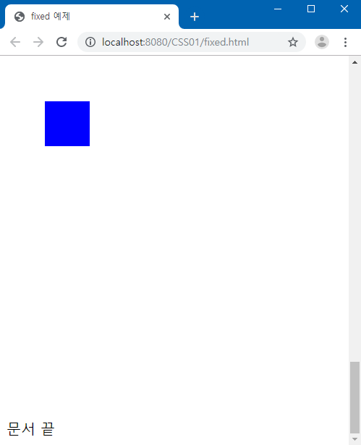
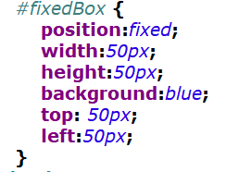
fixed (지정된 위치에 고정 배치)
스크롤 시 고정되어 있음
고정 위치

Slide 28
겹침(레이어) 표현 속성
z-index 속성
요소들이 겹칠 때 순서 지정
나중에 배치하는 것이 위에 놓임
z-index 값이 클수록 위에 놓임
순서대로 배치한 경우
z-index 값이 제일 큰 요소

Slide 29
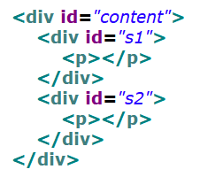
자식/자손 선택자 (상속 선택자) (1)
자식/자손의 개념
HTML 코드
영역 구분
계층 구조
content
content
s1
p
자식
s1
s2
p
p
s2
p
자손
(후손)

Slide 30
자식/자손 선택자 (상속 선택자) (2)
자식 선택자 : > 부호 사용
선택자 > 자식 선택자
선택자A > 선택자B
#header > h1
자손(후손) 선택자 : 띄어 쓰기
선택자 자손선택자
선택자A 선택자B
#header h1
#pageNav ul li a:hover

Slide 31
first-child 선택자
first-child 선택자
.wrap div:first-child
.wrap div:first-child + div
또는
nth-child(숫자)
.wrap div:nth-child(1)
.wrap div:nth-child(2)
.wrap div:nth-child(3)

Slide 32
동적(반응) 선택자
동적 선택자 (반응 선택자)
선택자:active - 마우스로 클릭한 태그 선택
선택자:hover - 마우스를 올린 태그
예 : 링크 태그
a:active : 마우스로 클릭했을 때
a:hover : 마우스를 올렸을 때
a:link : 방문하지 않은 링크 스타일
a:visited : 방문된 링크 스타일

Slide 33
Overflow
overflow 속성
자식 요소가 부모 요소의 범위를 벗어났을 때
어떻게 처리할 것인지 지정
hidden
부모 영역을 벗어나는 부분은 보이지 않게 처리
scroll
스크롤바 표시 (가로 / 세로)
auto
자동으로 필요한 부분에만 스크롤바 표시

Slide 34
투명도 / 가시성
투명도 (불투명도)
opacity 속성
0 ~ 1 사이의 값 지정
0 : 투명 (안 보임)
1 : 불투명 (보임)
0.5 : 반투명
가시성 (보임 / 안 보임)
visibility 속성
hidden : 숨김 (안 보임)
visible : 보임

Slide 35
다중 스타일 시트
하나의 요소에 대하여 외부, 내부, 인라인 스타일이 서로 다르게 지정되어 있는 경우 적용되는 스타일
스타일 적용 순서
웹 브라우저 디폴트 값
외부 스타일
헤드 부분의 내부 스타일
태그에 정의된 인라인 스타일 (최종 적용된 스타일)

